Slide 1


Introduction à Linux
Houriiyah Tegally

Slide 2

Utilisateurs de Windows ! Veuillez installer...
Boîte virtuelle
Création d'une VM (machine virtuelle) Ubuntu
https://www.wikihow.com/Install-Ubuntu-on-VirtualBox
Application Ubuntu sur Windows 10

Slide 3
Installation de Windows 10 (après avoir téléchargé l'application Ubuntu)
1. Ouvrez Powershell
2. Tapez: wsl --install

Slide 4
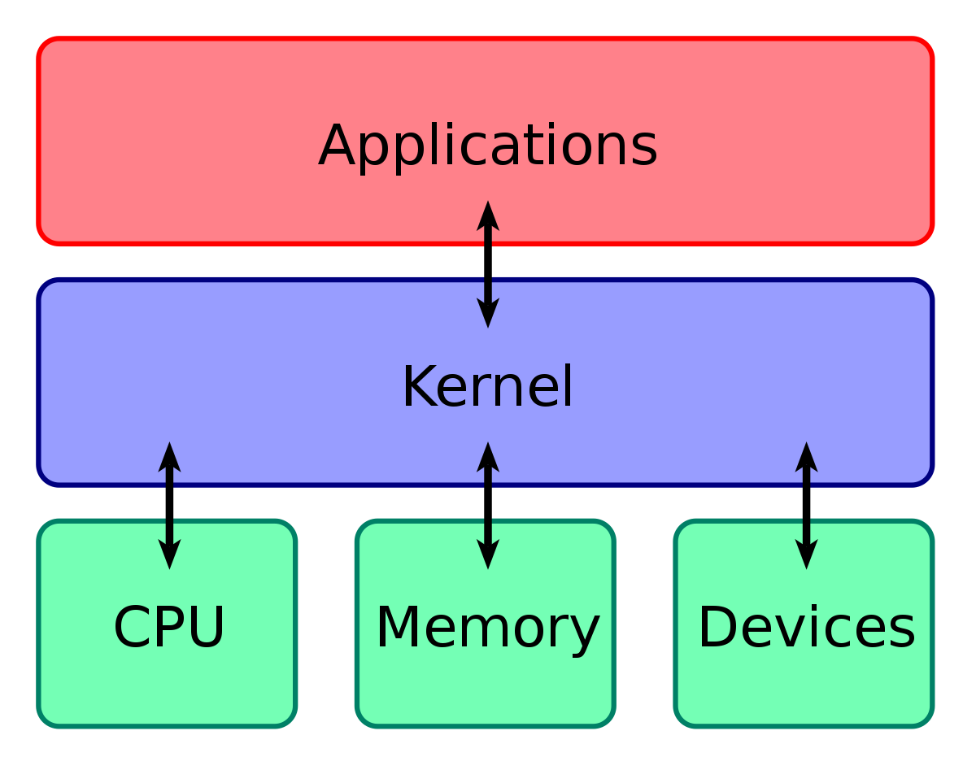
Qu'est-ce que Linux ?
Unix publié par les laboratoires Bell d'AT&T au début des années 1970.
Unix était portable sur de nombreuses plates-formes.
Richard Stallman et Linus Torvald ont créé une alternative open-source, avec un noyau appelé Linux, dans les années 1990.
Le noyau/shell Linux est extrêmement répandu dans les serveurs de données, les téléphones, les voitures, les téléviseurs, etc.
Notes:
Ken Thompson and Dennis Ritchie, two programmers at AT&T’s Bell Labs in the 1970s, designed an operating system using C language that they called Unix.
Unlike previous operating systems that were tied closely to the hardware, Unix was portable to many platforms and is the mother of modern OSes.
Richard Stallman and Linus Torvald created an open-source alternative, with a kernel called Linux, in the 1990s. Users created many distributions – the most popular today is Ubuntu.
Linux is extremely common in data servers, phones, cars, TVs, and more. It is more accessible, free of licensing restrictions common to Unix, and it also has one kernel. Device drivers will usually work on any distribution.
Image: This altogether is an operating system. Unix is one whole example, whereas Linux is just the common kernel. It is packaged into distros.

Slide 5

Qu'est-ce qu'Ubuntu ?
Vous savez peut-être ce que ce mot signifie...
Distribution Linux libre et gratuite, basée sur les paquets deb de Debian (Ubuntu Software)
Support commercial assuré par Canonical Ltd
Installation par défaut "sans application", construction/installation au fur et à mesure des besoins
Les privilèges limités de l'utilisateur empêchent la corruption du système d'exploitation ou des fichiers spécifiques à l'utilisateur.
Les privilèges du superutilisateur (sudo) sont nécessaires pour accéder au noyau/à la racine.
Notes:
In Windows 10, can install Ubuntu directly on to computer, thanks to WSL – Windows Subsystem for Linux. Shows Linux’s influence!
Before windows 10, the most common method was to install VirtualBox to virtually create another computer within a computer. Still popular!

Slide 6
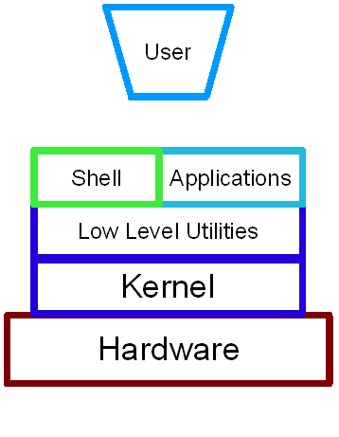
La ligne de commande
Une interface utilisateur dans laquelle on navigue en tapant des commandes à des invites, au lieu d'utiliser la souris.
Également appelé cmd, CLI, prompt, console ou terminal.
L'interpréteur de commandes par défaut de la plupart des distributions Linux est GNU Bash.
Mac (terminal) : Applications->Utilitaires
Linux (terminal) : Applications->Utilitaires
Windows : rechercher Invite de commande ou Windows+R, cmd

Slide 7
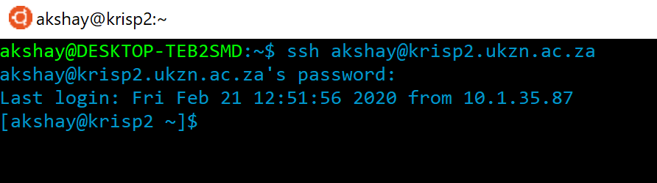
Terminal Ubuntu
Utilisateur d'ordinateur
Nom de l'ordinateur
Shell sécurisé (ssh) pour accéder au serveur
Utilisateur du serveur
Serveur
Les supports indiquent l'accès à distance
~ est le répertoire courant
Prompte

Slide 8
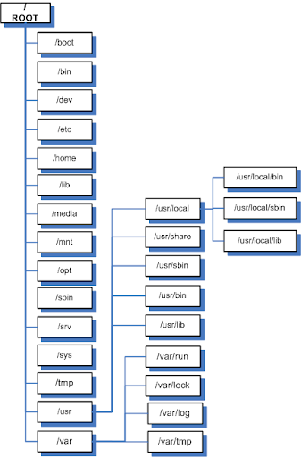
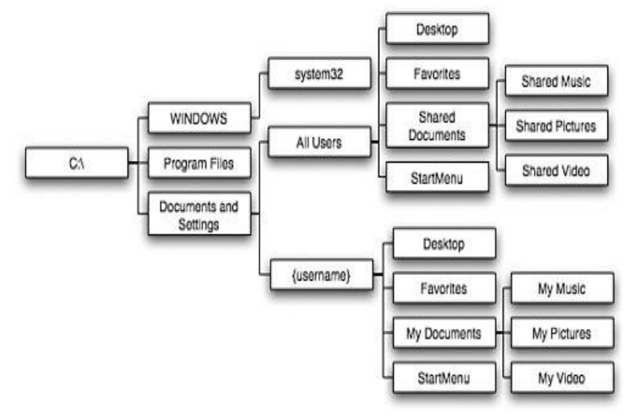
Ubuntu directory (Répertoire)
Root directory = /
Home directory = ~
Current directory = .
Previous directory = ..
Windows directory, for reference:

Slide 9

Chemin d'accès
Chemin d'accès au fichier = emplacement du fichier dans le système de fichiers
Déterminé par la hiérarchie de l’arbre des répertoires
Dans Ubuntu, le délimiteur = /
par exemple ~/Documents/Projet2/Fichier7.pptx
Sous Windows, le délimiteur = \N
ex. C:\Users\Akshay\Documents\Projet4\Fichier3.pptx
Distinction entre chemin absolu et chemin relatif

Slide 10
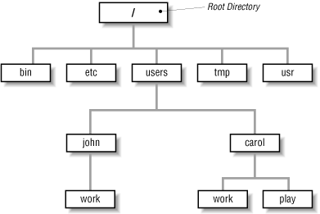
Path practice
Absolute (full) path = chemin de la racine (/) à l'emplacement du fichier/répertoire
Ne change pas, quel que soit le répertoire courant
Relative path = chemin d'accès au fichier/répertoire par rapport au répertoire actuel
Dépend entièrement de la structure du répertoire

Slide 11
Commandes, options, arguments
argument
commande
mkdir -v ~/Documents/Project1/
Option (flag)

Slide 12
Conseils
Assurez-vous toujours de l'endroit où vous vous trouvez, c'est-à-dire de votre répertoire actuel.
L'endroit où vous vous trouvez détermine la manière dont vous pouvez vous déplacer
Savoir ce qui est un répertoire et ce qui est un fichier
Tout est sensible à la typographie (majuscule / minuscule)
Les espaces sont à la fois nécessaires et une erreur
La complétion avec tabulation (tab) est votre amie
Sachez quelle est la commande, quelle est l'option (s'il y en a) et quel est l'argument.
Utilisez la commande clear pour nettoyer la fenêtre de votre terminal lorsque les choses deviennent trop compliquées. Cela ne changera pas le répertoire dans lequel vous vous trouvez.
Notes:
Tab completion…

Slide 13
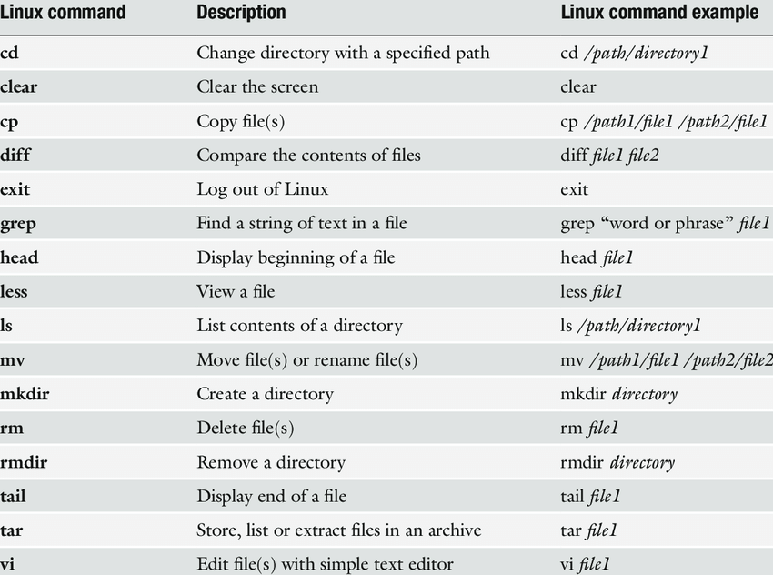
Commandes
Naviguer entre les repertoires
Imprimer le répertoire de travail (pwd)
Liste (ls)
Changer de répertoire (cd)
Manipulation de fichiers et de répertoires
Créer un répertoire (mkdir)
Créer un nouveau fichier vide (touch)
Déplacer (mv)
Copier (cp)
Copie sécurisée (scp)
Supprimer (rm)
IL N'Y A PAS D'ANNULATION! (UNDO)

Slide 14
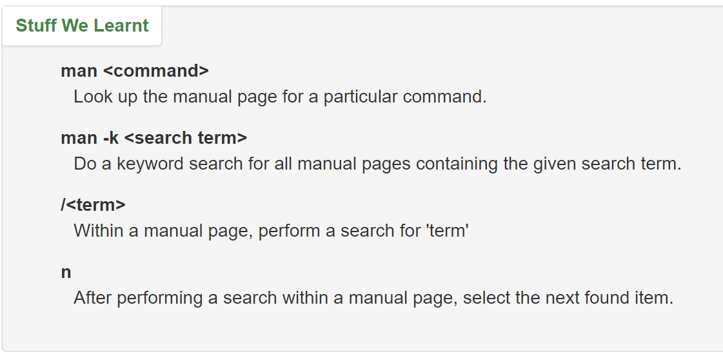
Pages du manuel - pratique avec ls

Slide 15
Activités
Utilisez les commandes cd et ls pour explorer les répertoires de votre système et leur contenu. Veillez à utiliser différents chemins relatifs et absolus. Endroits intéressants :
Accédez maintenant à votre répertoire « Documents » en utilisant 4 méthodes différentes.
Assurez-vous d'utiliser la complétion par tabulation (tab) lorsque vous saisissez vos chemins d'accès.

Slide 16
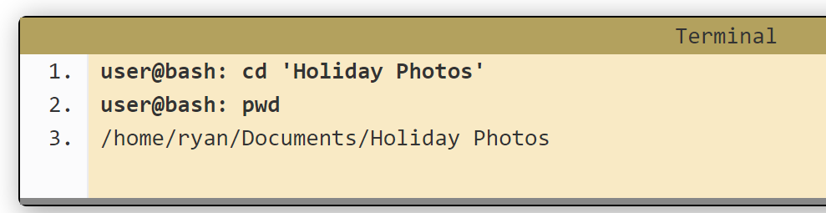
Conseils sur les dossiers
Linux est sensible à la typographie (majuscule/minuscule).
Linux autorise les espaces dans les noms de fichiers, mais la ligne de commande reconnaît les espaces pour séparer les éléments. Pour contourner ce problème, utilisez des guillemets simples.
Vous pouvez utiliser le wc –w <nomfichier> commande pour compter les mots dans un fichier, or wc –l < nomfichier > option pour compter les lignes.
Linux n'a pas d'extension.
Vos fichiers sous Windows et Mac peuvent se terminer par .pdf ou .jpeg et il se peut que les fichiers ne s'ouvrent pas sans ces extensions.
Ces extensions apparaîtront également sous Linux, mais elles ne sont pas nécessaires. Linux traite tous les fichiers de la même manière.

Slide 17
Commande wc
wc [OPTION] [FICHIER]
OPTIONS:
-l : nombre de lignes
-w : nombre de mots
-c : nombres de bytes
-m : nombre de caractères

Slide 18
À votre tour !
Commencez par créer un répertoire dans votre répertoire personnel dans lequel vous ferez votre pratique. Naviguez vers l’intérieure de ce répertoire.
Dans ce répertoire, créez une série de fichiers et de répertoires (ainsi que des fichiers et des répertoires dans ces répertoires).
Renommez ensuite quelques-uns de ces fichiers et répertoires.
Supprimez l'un des répertoires contenant d'autres fichiers et répertoires.
Retournez dans votre répertoire personnel et copiez un fichier de l'un de vos sous-répertoires dans le répertoire initial que vous avez créé.
Déplacez ensuite ce fichier dans un autre répertoire.
Déplacez ensuite un fichier et renommez-le au passage.

Slide 19
Editeur de texte Vi
Vi est l'éditeur de texte en ligne de commande par défaut dans Ubuntu. Comme le Notes de Windows ou TextEdit de Mac..
Il s'agit d'une ligne de commande, ce qui signifie qu'il n'y a pas de souris ! Clavier uniquement..
Deux modes : Commande et Insertion
Ouvrir un fichier (ou en créer un) avec la commande vi <nom du fichier>.

Slide 20
Editeur de texte Vi

Slide 21
Editeur de texte Vi
On essaie !
Créer un fichier <text_file.txt>
vi text_file.txt
Modifier le fichier
appuyez sur ‘i’
commencer à taper...
Enregistrer et fermer le fichier
appuyez sur ESC
appuyez sur ':' , 'w' , ENTER
appuyez sur ':' , 'q' , ENTER
Rouvrir le fichier
vi text_file.txt
Modifier le fichier
appuyez sur 'i’
commencer à taper...

Slide 22
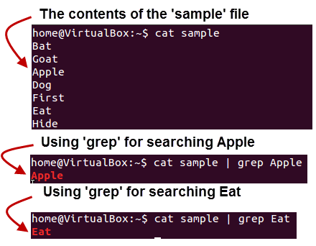
Pipe & Redirect
Le Pipe est une commande de Linux qui vous permet d'utiliser deux commandes ou plus en même temps et de les exécuter consécutivement.
La sortie de chaque commande sert d'entrée à la commande suivante.
Le symbole "|" indique un Pipe.
La commande Redirect vous permet d'écrire la sortie d'une commande dans un fichier plutôt que sur la ligne de commande
Le symbole '>' indique une redirection
Exemple : grep "gene" file1.txt > file2.txt
Ceci recherchera le motif "gene" et créera un fichier contenant ce motif.
L'utilisation du symbole '>>' vous permet d'ajouter votre résultat au fichier

Slide 23
Pipe & Redirect
Essayons !
curl -L -o Data.zip https://tinyurl.com/KrispLinuxWorkshopData2020
Allez dans votre terminal. Naviguez jusqu'au répertoire Sample_Files.
- Comptez le nombre de mots ou de lignes de certains fichiers, mais dirigez la sortie vers un fichier de sortie spécifié.
Affichez le contenu d'un fichier et comptez le nombre de mots affichés en une seule commande.
cat file1.txt | wc -w

Slide 24
Les caractères génériques dans Linux
Les caractères génériques sont des symboles ou des caractères spéciaux qui représentent d'autres caractères.
Ils peuvent être utilisés avec n'importe quelle commande telle que ls ou rm pour lister ou supprimer les fichiers correspondant à un critère donné, sans avoir à lister manuellement tous les fichiers.
* - correspond à une ou plusieurs occurrences de n'importe quel caractère
? - correspond à une seule occurrence de n'importe quel caractère
[ ] - correspond à n'importe quelle occurrence d'un caractère entre crochets

Slide 25
Les caractères génériques dans Linux
ls l*
listopen.sh
list.sh
lost.sh
lspace.sh
ls l?st.sh
list.sh
lost.sh
ls l[aeiou]st.sh
list.sh
lost.sh

Slide 26
Les caractères génériques dans Linux
ls ??st*
listopen.sh
list.sh
lost.sh
ls [clst]*
createbackup.sh
listopen.sh
list.sh
lost.sh
lspace.sh
ls *op*
listopen.sh
topprocs.sh

Slide 27
Les caractères génériques dans Linux
Essayons !
Allez dans votre terminal. Naviguez jusqu'au répertoire Sample_Files
Listez tous les fichiers dont le nom contient le mot "file".
Supprimez tous les fichiers qui contiennent l'extension '.zip'.
Copiez tous les fichiers exécutables (qui se terminent par '.sh') dans un autre répertoire.

Slide 28
Expressions régulières
Les expressions régulières sont un moyen puissant de recherche de motifs et d'analyse de chaînes de caractères qui peut être utilisé dans de nombreux cas. Les expressions régulières nous permettent de
de valider les entrées de texte
Rechercher (et remplacer) du texte dans un fichier
Renommer des fichiers par lots
d'effectuer des recherches incroyablement puissantes dans les fichiers
Interagir avec des serveurs comme Apache
Recherche de motifs dans les chaînes de caractères
Mais cela peut être déroutant au début !

Slide 29
Expressions régulières
RegEx
Caractères littéraux
Metacharacters
Chatactéres standards tels que nous les connaissons
Les caractères spéciaux qui donnent leur puissance aux expressions régulières

Slide 30
Expressions régulières
Exemples de construction d'expressions régulières pour la recherche de motifs [...] :
'^W' : Correspond à toute chaîne commençant par W
'n$' : Correspond à toute chaîne de caractères se terminant par n
'^[NW]' : Correspond à toute chaîne commençant par N ou W
'[NW]' : Correspond à toute chaîne de caractères commençant par N ou W, sans se limiter au premier caractère.
'Walt|Jack' : Correspond à toutes les entrées qui contiennent Walk ou Jack
^[W].....' : correspond à toute chaîne commençant par W et suivie de seulement 5 caractères.

Slide 31
Expressions régulières
Pouvez-vous deviner ce qu'ils font ?
'^x' :
'p$' :
'^[abcd]' :
'[NW]' :
'Pommes|Oranges' :
'^[O]......' :
'^[AO]*s$' :

Slide 32
Expressions régulières
Pouvez-vous deviner ce qu'ils font ?
'^x' : Correspond à toute chaîne de caractères commençant par x
'p$' : Correspond à toute chaîne de caractères se terminant par p
^[abcd]' : Correspond à toute chaîne qui commence par a ou b ou c ou d
'[AO]' : Correspond à toute chaîne contenant A ou O
'Pommes|Oranges' : Correspond à toute chaîne de caractères qui contient Pommes ou Oranges
'^[O]......' : Correspond à toute chaîne commençant par O et ayant exactement 7 caractères.
'^[AO]*s$' : Correspond à toute chaîne commençant par A ou O et se terminant par s

Slide 33
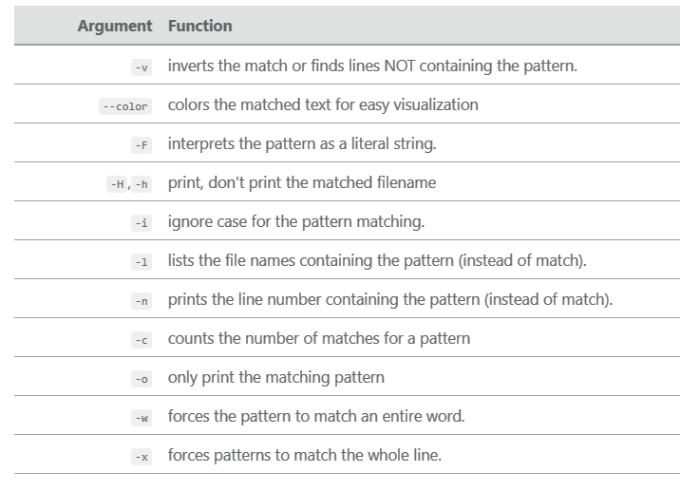
Grep
Grep : grep est une commande permettant de rechercher une chaîne ou un motif correspondant à une expression régulière.
Ex : grep "mon motif" fichier.txt
Commande grep courante :
grep 'word' filename.txt - Recherche toute ligne contenant le mot dans filename.
grep -i 'bar' file1 - Recherche insensible à la typographie (minuscule/majuscule) du mot 'bar' dans file1.
grep -R 'foo' . - Recherche le mot "foo" dans tous les fichiers du répertoire actuel et des sous-répertoires.
grep -c 'Gene' file1 - Recherche et affichage du nombre total de fois où la chaîne de caractères "Gene" apparaît dans le fichier1.

Slide 34
Grep
Exemples :
Allez dans votre terminal : Naviguez jusqu'au répertoire Sample_Files
grep 'moon' file3.txt
grep -i 'moon' file3.txt
grep -vi ‘moon|earth’ file3.txt
grep -i ‘earth' file4.txt
grep -ci ‘earth’ file3.txt
grep -n ‘earth’ file3.txt

Slide 35
Grep
Exemples :
Allez dans votre terminal : Naviguez jusqu'au répertoire Sample_Files
A partir de file5.txt
Rechercher tous les additifs alimentaires qui sont des conservateurs
Recherchez tous les composés qui sont naturels
Enregistrez tous les composés alimentaires qui ne sont pas associés au sucre ou au sel dans un fichier séparé.
Comptez le nombre d'additifs alimentaires associés au sel.

Slide 36
Sed
Sed : la commande sed est utilisée pour remplacer le texte d'un fichier. Sed permet l'utilisation d'expressions régulières.Eg: grep “my pattern” file.txt
Commandes sed:
sed 's/unix/linux/' file.txt- remplace la première occurrence de 'unix' dans chaque ligne par 'linux'
sed 's/unix/linux/2' file.txt- remplace les deux premières occurrences de 'unix' dans tout le fichier par 'linux'
sed 's/unix/linux/g' file.txt - remplace toutes les occurrences de 'unix' dans le fichier entier par 'linux'
sed '3 s/unix/linux/g' file.txt - remplace toutes les occurrences de 'unix' à la troisième ligne par 'linux'
Dealing with strings
String pattern to be replaced
String pattern to replace with
'global’ option
unix is great os. unix is opensource. unix is free os.
learn operating system.
unix linux which one you choose.
unix is easy to learn.unix is a multiuser os.Learn unix .unix is a powerful.

Slide 37
Sed
Exemples :
Allez dans votre terminal. Naviguez jusqu'au répertoire Sample_Files
Dans le fichier6.txt :
Remplacez toutes les occurrences du mot ”rewards" par ”benefits".
Remplacez les 5 premières occurrences du mot "people" par "person".
Remplacer toutes les occurrences de "sport" ou ”activity" par "exercise".
Dealing with strings
String pattern to be replaced
String pattern to replace with
'global’ option

Slide 38
Les commandes des bioinformaticiens
curl : un outil pour télécharger des données et du texte à partir du web
grep : un outil de recherche dans nos données et nos textes
gawk : un outil pour manipuler nos données et nos textes
sed : un outil pour éditer nos données et notre texte;
xargs : un outil permettant de répéter la même étape pour plusieurs éléments de données ;
cat : un outil pour obtenir le contenu d'un fichier/concaténer le contenu de plusieurs fichiers ;
tr : outil permettant de remplacer un caractère par un autre ;
sort : outil permettant de trier plusieurs lignes ;
head : un outil pour sélectionner uniquement les premières lignes.

Slide 39
commande curl
curl est un utilitaire de ligne de commande pour le transfert de données depuis ou vers un serveur, conçu pour fonctionner sans interaction avec l'utilisateur. Avec curl, vous pouvez télécharger ou téléverser des données, reprendre les transferts, limiter la bande passante, utiliser un proxy, authentifier l'utilisateur, et bien plus encore.
curl [options] [URL...]
Options :
-O, -o : Pour télécharger un fichier et l'enregistrer sous le nom d'origine ou sous un nouveau nom spécifié.
curl -O <lien de téléchargement...>
-C : Pour reprendre un téléchargement interrompu
curl -C -O <lien de téléchargement...>
-L : demande à curl de suivre n'importe quelle redirection jusqu'à ce qu'il atteigne la destination finale
curl -L google.com

Slide 40
Commande sort
sort command helps in sorting out the contents of a file alphabetically
sort [options] [filename]
Options:
Try it:
Create a text file with a list of words
E.g:
Apples
Oranges
Banana
Grapres
Pineapple
Watermelon
- Sort in alphabetical order and reverse sorting
-r | Reverses sorting
-n | Sorts numerically
-f | Case insensitive sorting

Slide 41
Commande tr
The tr command is used for translating or deleting characters, supporting a range of transformations including uppercase to lowercase, deleting specific characters and basic find and replace
tr [OPTION] SET1 [SET2]
tr “[a-z]” “[A-Z]” file.txt– Changes all lower case characters to upper case
tr '{}' '()' newfile.txt- Changes all { } brackets to ( ) brackets
tr -d ‘w’ file.txt- Deletes the character w
tr -s [:space:] ‘ ‘ file.txt- Squeezes all empty spaces to a single space
tr -d [:digit:] file.txt- Deletes all digits

Slide 42
Let’s practice with some real data!
First, let’s tidy up your working space!
Make a new directory called old_work
Move all your files from yesterday to that directory
Go back to your home directory

Slide 43
Let’s practice with some real data!
Download data
Use the following command:
curl -L -o Data.zip https://tinyurl.com/KrispLinuxWorkshopData2020
Extract files
unzip Data.zip
Delete zip file
Create a new directory name ‘Data’
Move all sequence files to that new directory
Make a copy of this directory
Rename directory

Slide 44
Let’s practice with some real data!
Go into working directory
View the contents of some files
View the first few lines of some files
Merge sequence files
Search for sequences from South Africa
Now, list only the file names containing sequences from South Africa
Replace all ‘South Africa’ with ‘KZN’
Find files with missing sequence segments
Delete all missing DNA characters (N)

